Slide 1
«Юридические границы подросткового возраста»

Slide 2
План урока:
Понятие права. Дееспособность. Правоспособность.
Правовой статус малолетних.
Правовой статус несовершеннолетних.
Административная ответственность несовершеннолетних.
Юридическая ответственность несовершеннолетних.

Slide 3
Этапы урока:
1 этап – организационный момент
2 этап – погружение в тему урока
3 этап – выступление групп
4 этап – подведение итогов урока, закрепление пройденного материала
5 этап – завершающий (выставление оценок за работу групп, рефлексия, выдача домашнего задания)

Slide 4
Древнегреческий философ Платон

Slide 5
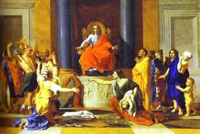
Пуссен «Суд Соломона»

Slide 6
Фемида – богиня правосудия

Slide 7
Критерии оценивания выступления групп:
Доступность представления информации – 1 балл.
Точность информации – 1 балл.
Полнота информации – 1 балл.
За презентацию – 1 балл.
За рассказ без шпаргалок – 1 балл.
Группа 1 оценивается отдельно, критерии: аккуратность, доступность для понимания рисунка или коллажа, красочность, соответствие теме урока.

Slide 8
Домашнее задание:
повторить определения, изученные на уроке, прочитать параграф 16, ответить устно на вопросы параграфа, выполнить письменно практикум № 2 на стр. 119.

